Slide 1

أثر
دليلك إلى نقوش حائل
امسح الرمز
w-electro.github.io/athr
يعمل بدون إنترنت، وبتسع وعشرين لغة
نقوش جبة · جبل أُمّ سِنمان · حائل

Slide 2
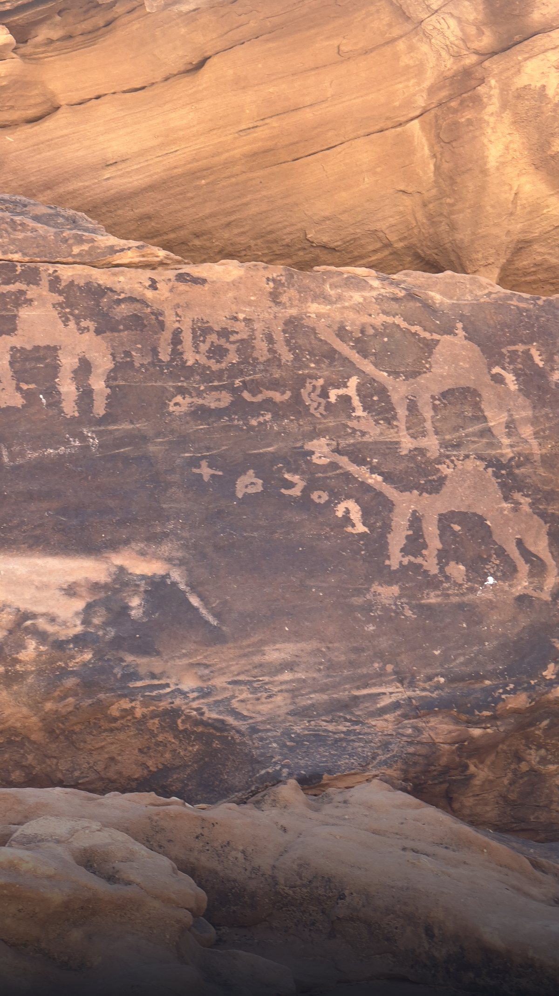
قافلة الجِمال
بعد تدجين الجمل · قبل نحو ثلاثة آلاف سنة
جبل أُمّ سِنمان · جبة

Slide 3
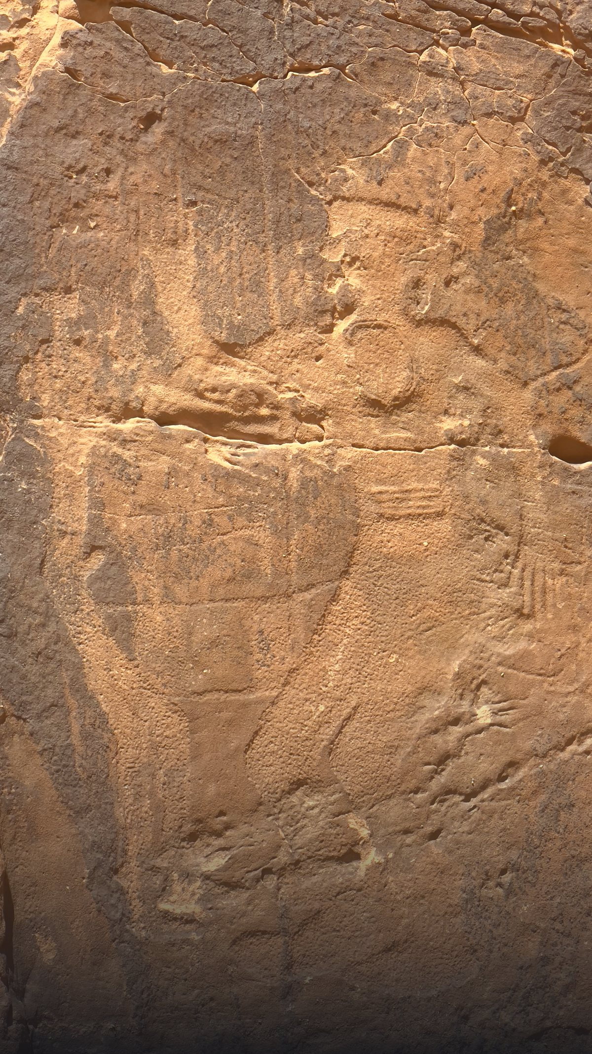
مَلِك جبة
العصر الحجري الحديث · قبل نحو عشرة آلاف سنة
جبل أُمّ سِنمان · جبة

Slide 4
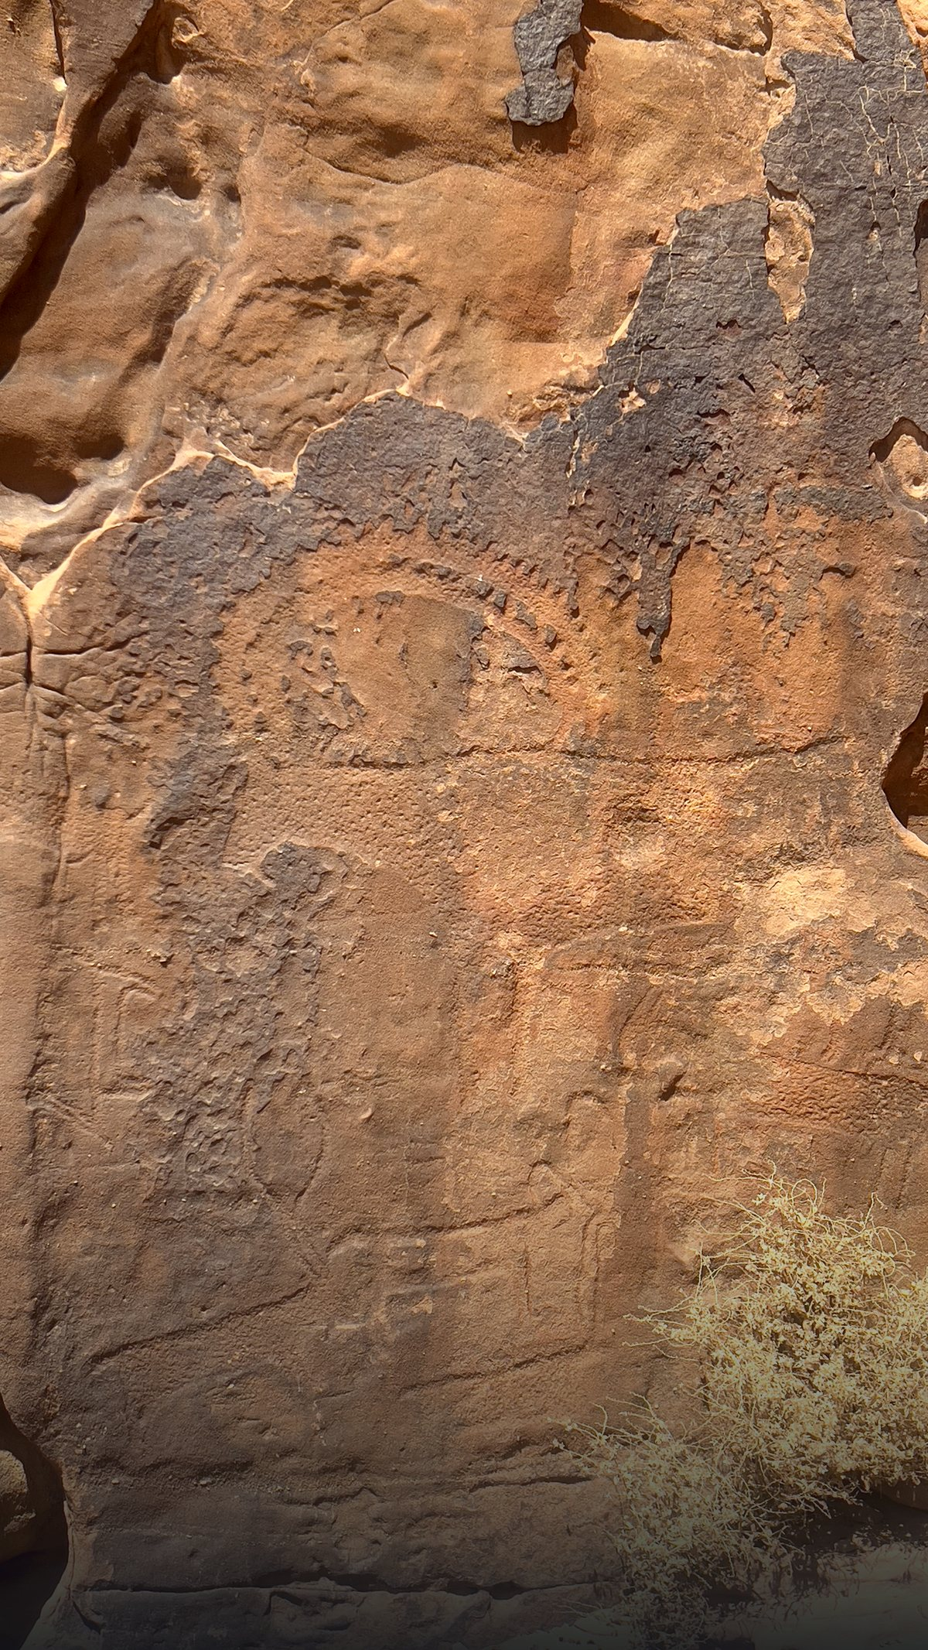
الوعل ذو القرنين الطويلين
العصر الحجري الحديث · قبل نحو عشرة آلاف سنة
جبل أُمّ سِنمان · جبة

Slide 5
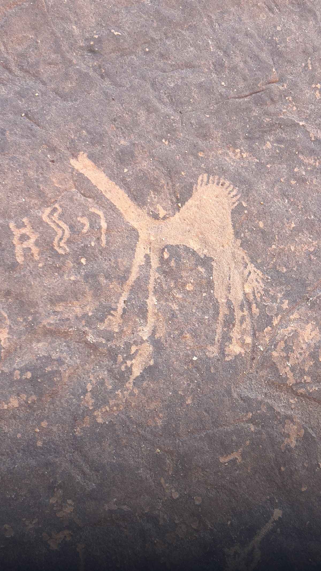
الجمل المفرد
بعد تدجين الجمل · قبل نحو ثلاثة آلاف سنة
جبل أُمّ سِنمان · جبة

Slide 6
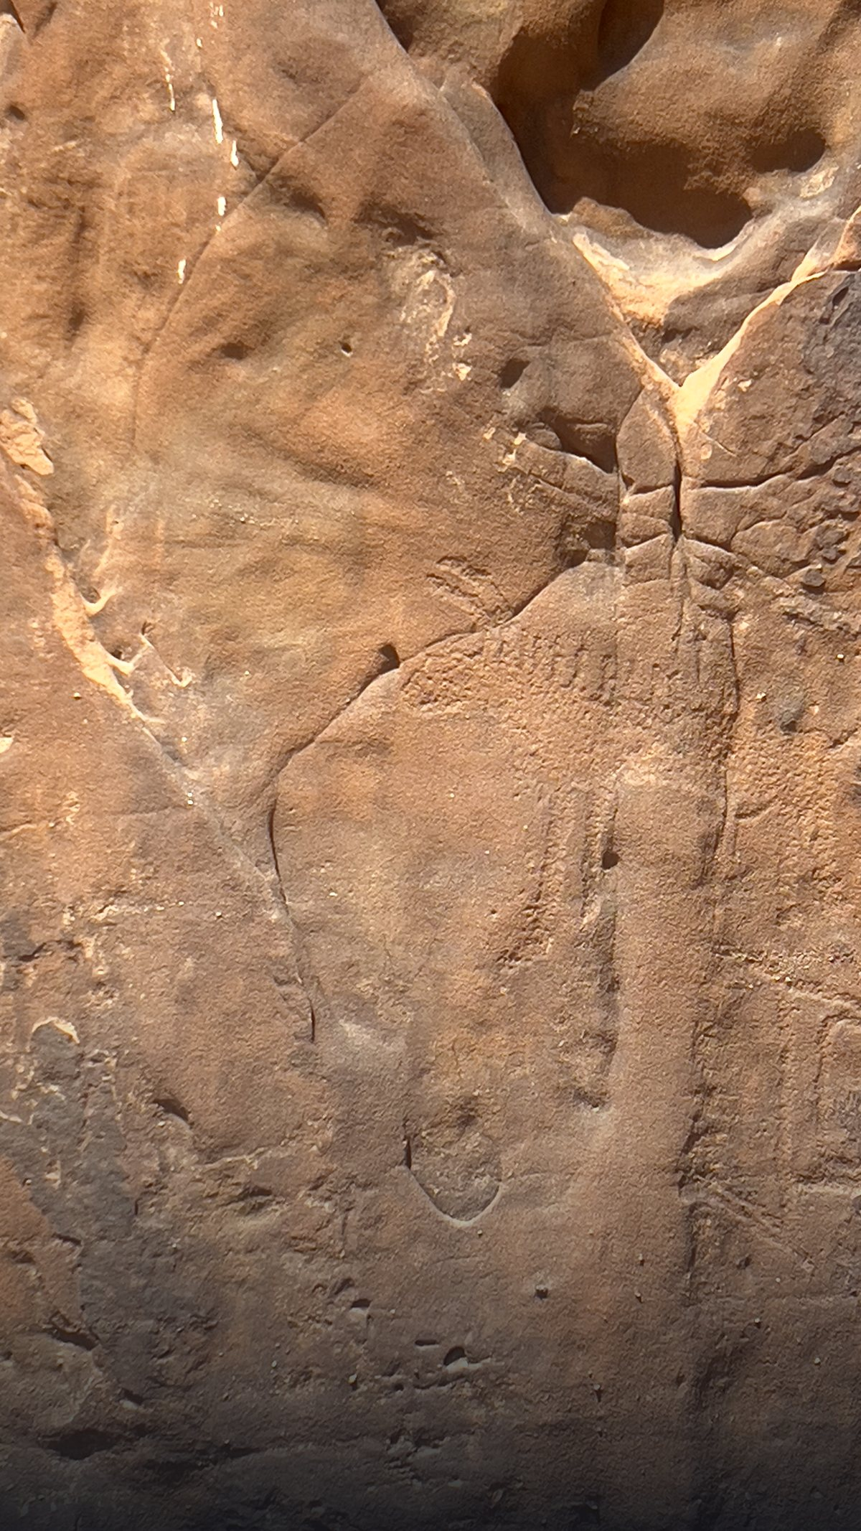
الشكل الذي لم يُحسَم
العصر الحجري الحديث · قبل نحو عشرة آلاف سنة
جبل أُمّ سِنمان · جبة

Slide 7
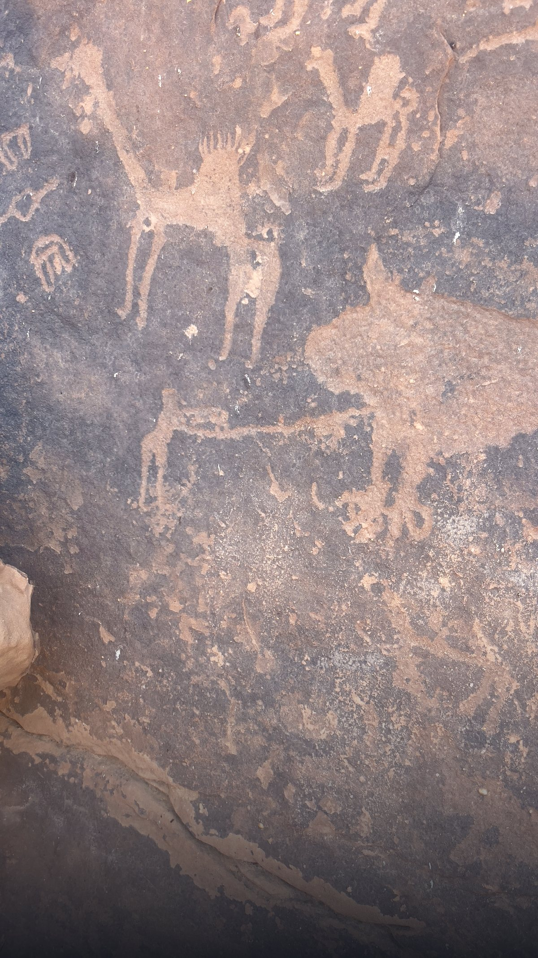
الأسد ومروّضه
العصر الحجري الحديث · قبل نحو عشرة آلاف سنة
جبل أُمّ سِنمان · جبة

Slide 8
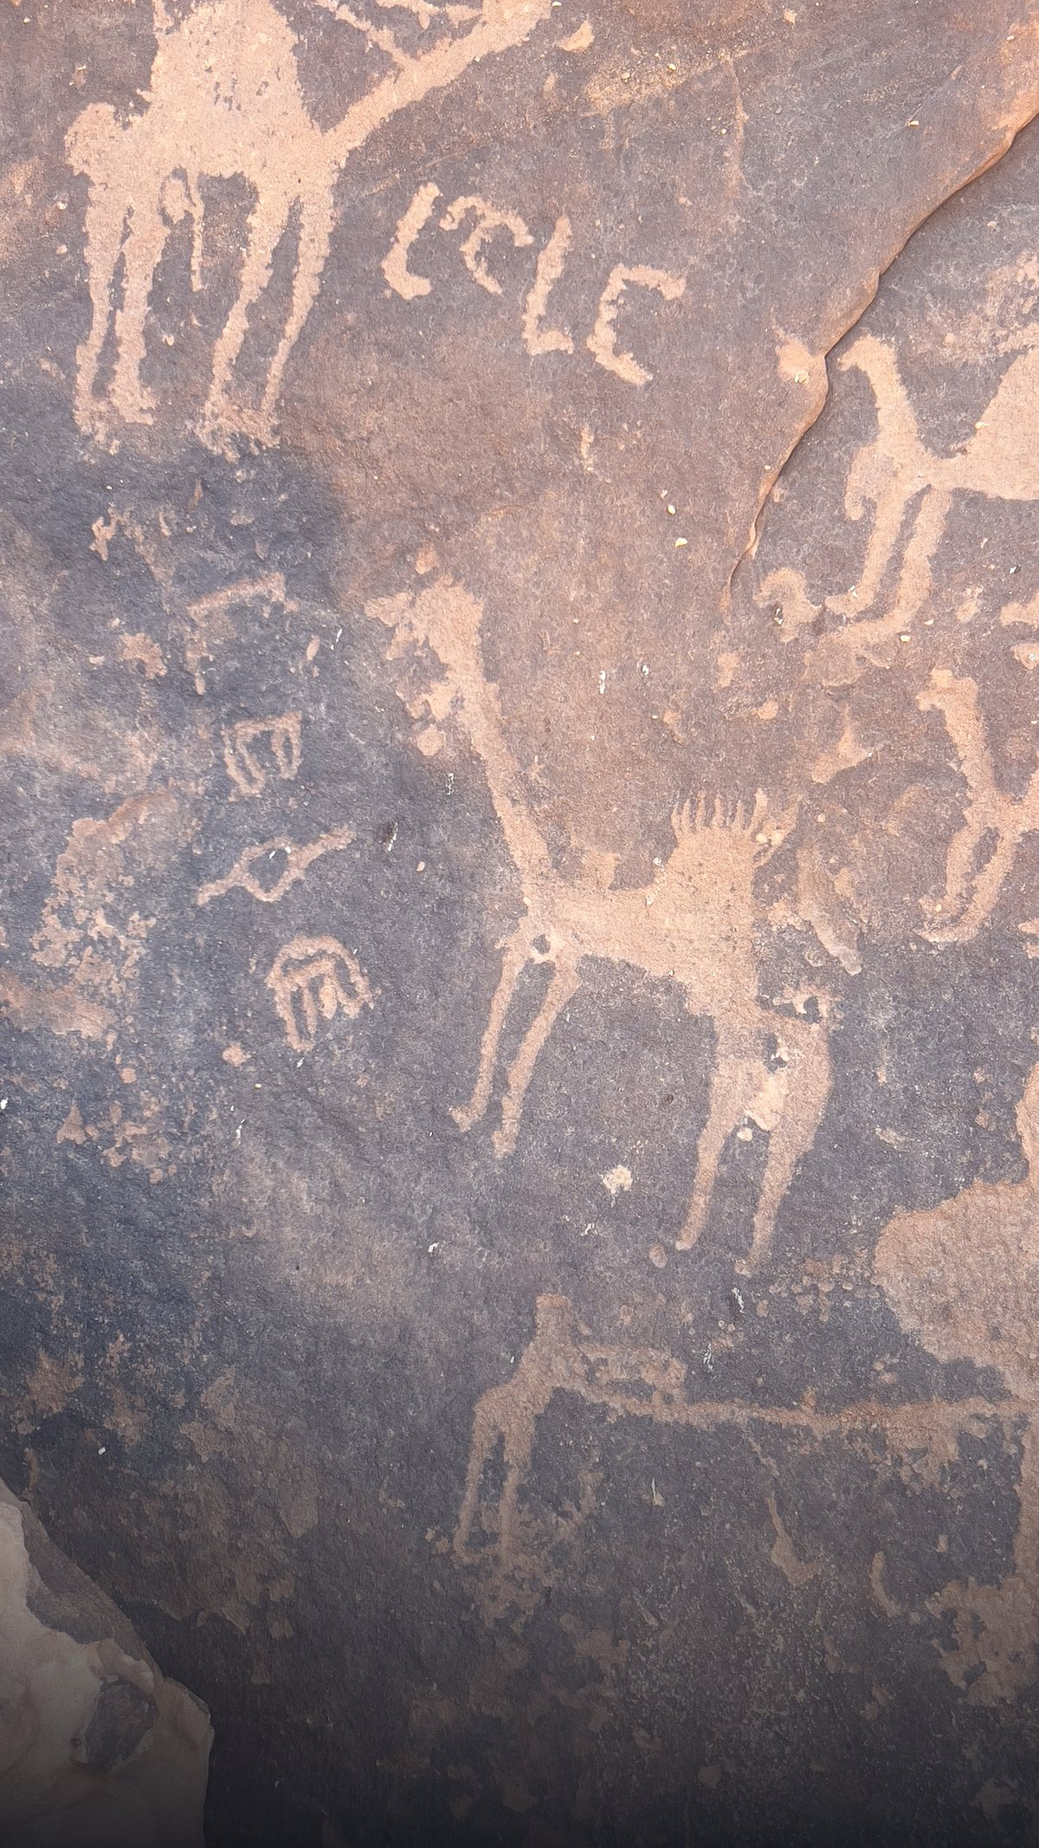
الجِمال الثلاثة والراكب
نقوش ثمودية · قرونٌ قبل الإسلام
جبل أُمّ سِنمان · جبة

Slide 9
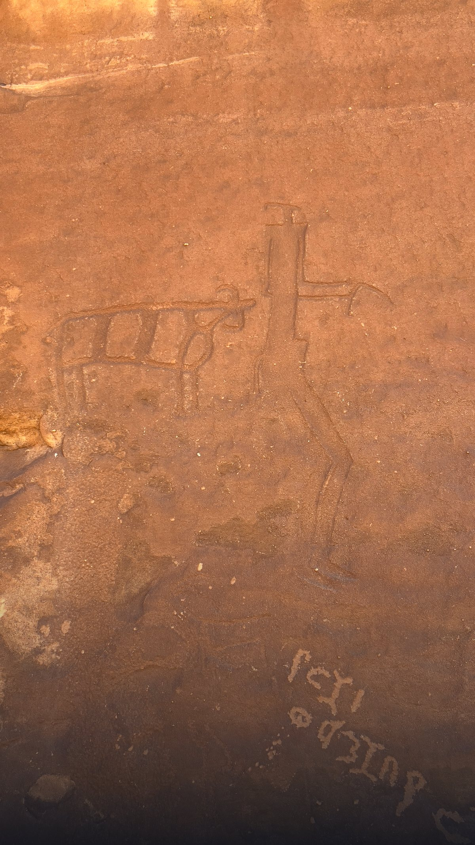
الرامي والبقرة
العصر الحجري الحديث · قبل نحو عشرة آلاف سنة
جبل أُمّ سِنمان · جبة

Slide 10
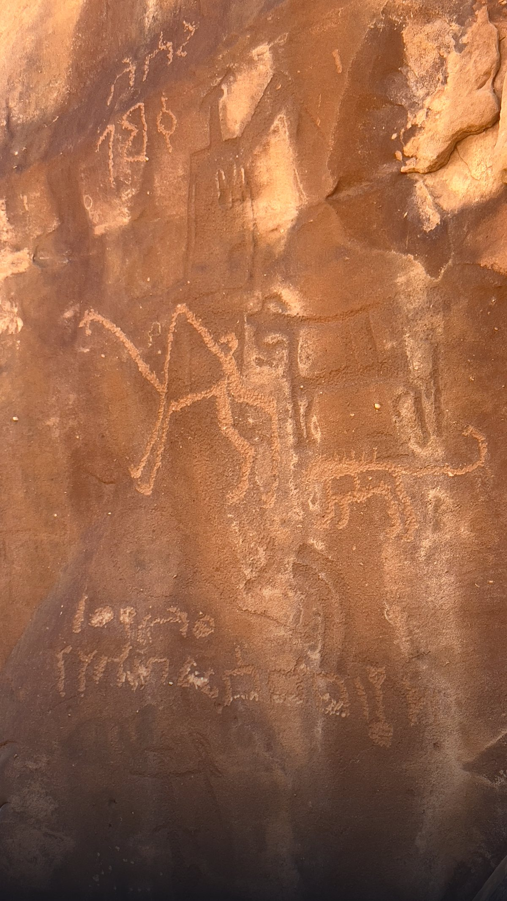
جملٌ وكتابة
نقوش ثمودية · قرونٌ قبل الإسلام
جبل أُمّ سِنمان · جبة

Slide 11
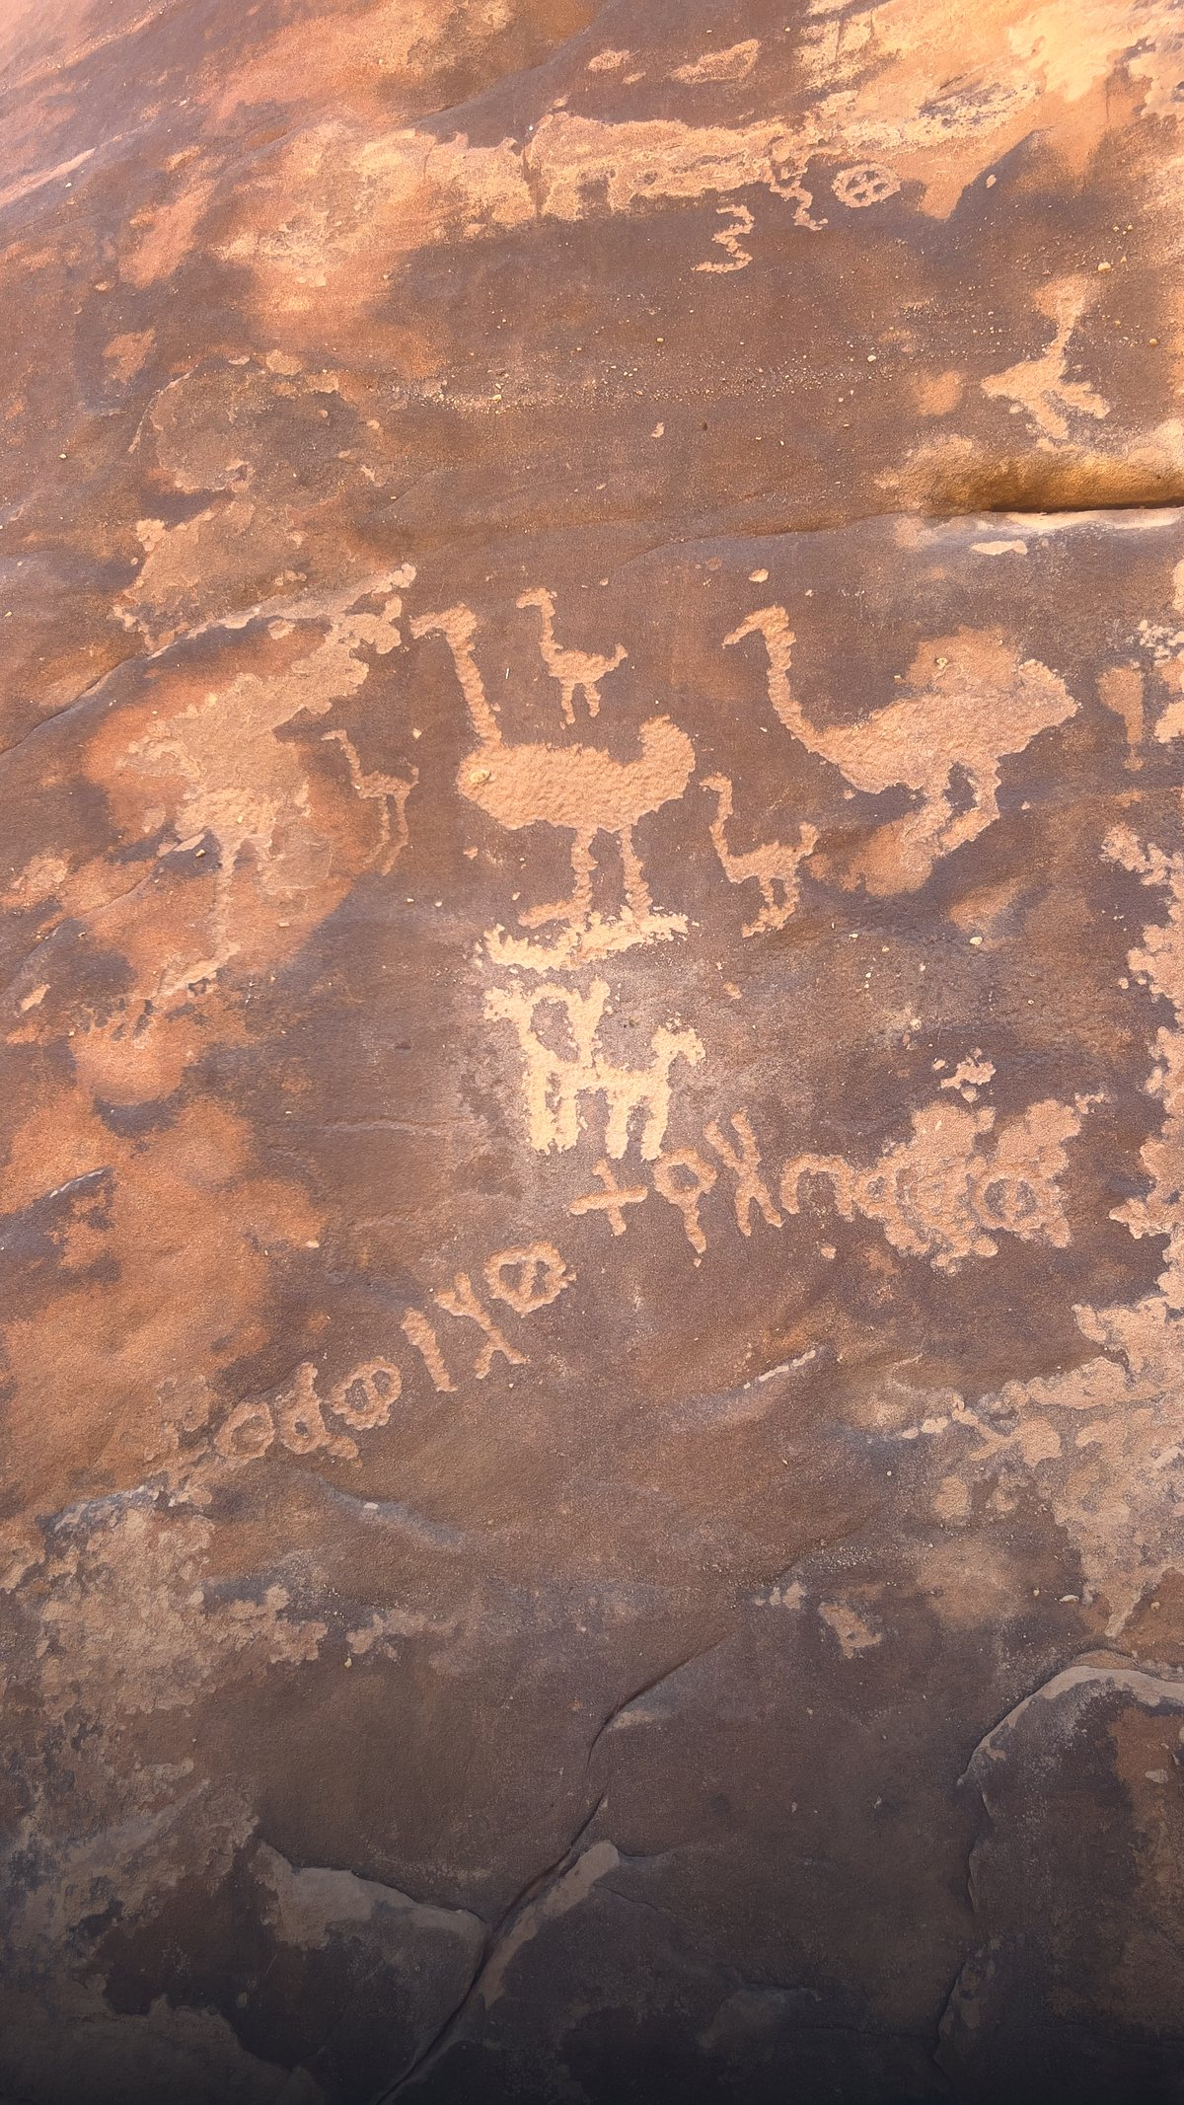
سِرب النعام
نقوش ثمودية · قرونٌ قبل الإسلام
جبل أُمّ سِنمان · جبة

